Slide 1
Julia IDE 和一些奇怪的语法
千里冰封

Slide 2
自我介绍
常用网名是千里冰封和ice1000
博客 http://ice1000.org
IDE开发爱好者
最近在做游戏，以及研究F★语言
Julia在IntelliJ平台的插件的开发工作不仅仅是我一个人完成的
插件也可以在PyCharm/CLion/RubyMine/PhpStorm上运行，可以边写Python/C++/Ruby/PHP边写Julia

Slide 3
Julia IDE

Slide 4
插件功能
单文件的代码检查、（暂时）不带类型检查的补全
Unicode字符特殊输入模式
自动生成文档字符串，支持markdown高亮
重命名和跳转到定义
正则支持
SDK支持，运行代码支持
可能以后会和LSP对接来更好地解析语义

Slide 5

插件开发动机
曾经开发了两个语言的插件，是我的和我一个👉
朋友写的语言的插件，没有人下载使用
这个朋友也觉得他的语言不够优秀，让我不要继
续浪费时间在这上面
于是我就开始找一个有很光明前途的语言，给它
开发插件

Slide 6

插件开发动机
刚好这个人👉跟我说Julia是人类的希望
简单看了下代码，渐进类型系统、JIT+AOT、
成吨的语法糖。比较符合我的品味
我上GitHub搜索了一下，没有能用的Julia插件
于是我就选择了Julia

Slide 7
插件开发流程
自己写一个Julia的Parser/Lexer，然后IntelliJ平台会为我生成和UI里的代码双向绑定的语法树（MVVM设计模式）

Slide 8
插件开发流程
自己写一个Julia的Parser/Lexer，然后IntelliJ平台会为我生成和UI里的代码双向绑定的语法树（MVVM设计模式）
写各种Editor Action，和Linter，提供Quick Fix（双向绑定在这一步就能大大提高开发效率）
写Reference Resolving，这样就支持go to definition之类的特性了
写Runner，支持在GUI界面设置各种编译器flag

Slide 9
插件开发流程
自己写一个Julia的Parser/Lexer，然后IntelliJ平台会为我生成和UI里的代码双向绑定的语法树（MVVM设计模式）
写各种Editor Action，和Linter，提供Quick Fix（双向绑定在这一步就能大大提高开发效率）
写Reference Resolving，这样就支持go to definition之类的特性了
写Runner，支持在GUI界面设置各种编译器flag
提供智能的补全和类型推导（还没做）
和LSP对接提供更优秀的代码分析（还没做）

Slide 10
奇怪的语法

Slide 11
吐槽Julia
Julia的语法有很多歧义（implementation defined），没有提供bnf语法定义
运算符的解析是硬编码的
REPL启动慢，包管理写成库在REPL里面用

Slide 12
吐槽Julia
Julia的语法有很多歧义（implementation defined），没有提供bnf语法定义
运算符的解析是硬编码的
REPL启动慢，包管理写成库在REPL里面用
对于用户来说，这并不值得在意。毕竟写的时候其实遇不到那么多歧义的情况
对于我这种要重新实现一个Julia的Parser的人来说，这令人痛苦
Gitter的人对我的各种问题的回答全都是“不是有juno吗” “为什么不去用Juno” “为什么不上Julia的LS”

Slide 13
吐槽Julia
Julia的语法有很多歧义（implementation defined），没有提供bnf语法定义
运算符的解析是硬编码的
REPL启动慢，包管理写成库在REPL里面用
0.7修复了很多歧义上的缺陷

Slide 14
吐槽Julia
标准库使用了很多文档上没说的语法
抄了一个Perl里我认为不适合现代语言的特性：cmd literal
换行和空格的关系十分暧昧，这导致我写不出来高性能的Lexer
宏调用时参数列表的规则不确定，文档也没说明
二元运算符的解析硬编码，不能在代码里定义运算符优先级结合性，也不能定义新的运算符

Slide 15
吐槽Julia
二元运算符的解析硬编码，不能在代码里定义运算符优先级结合性，也不能定义新的运算符（Haskell/Agda）

Slide 16
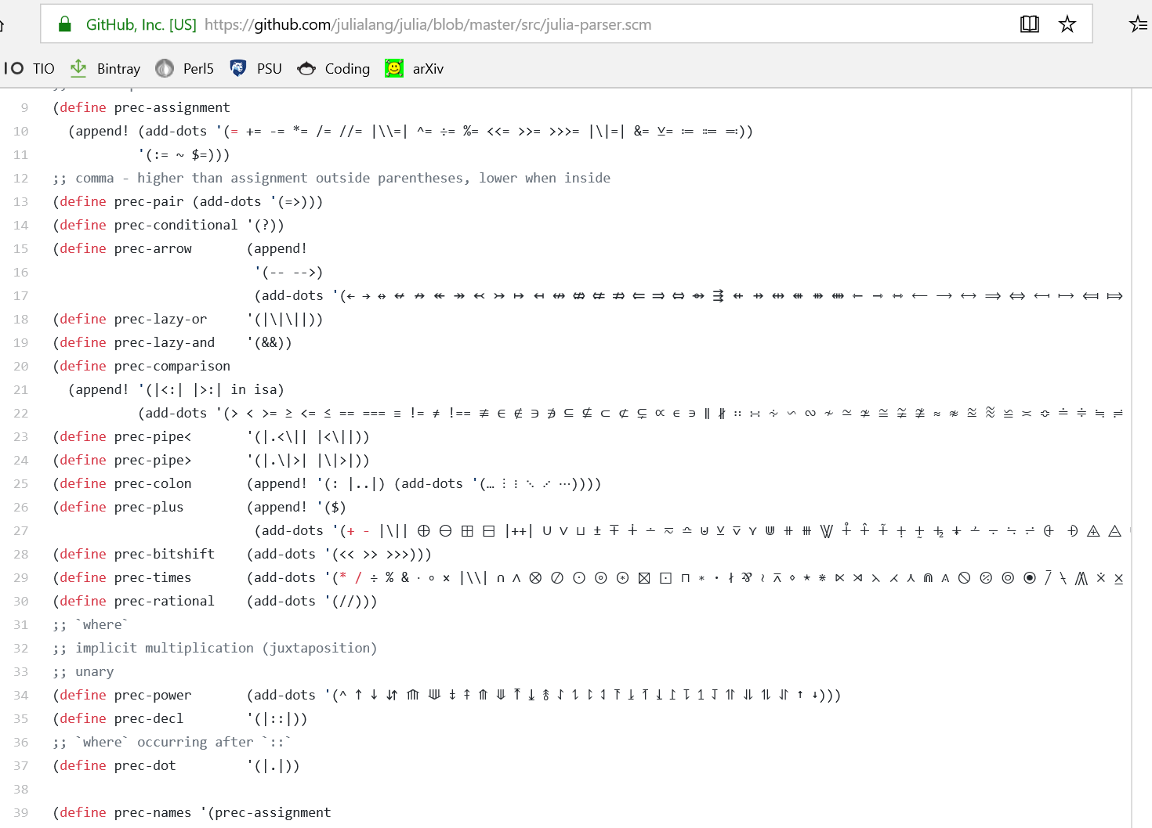

Slide 17
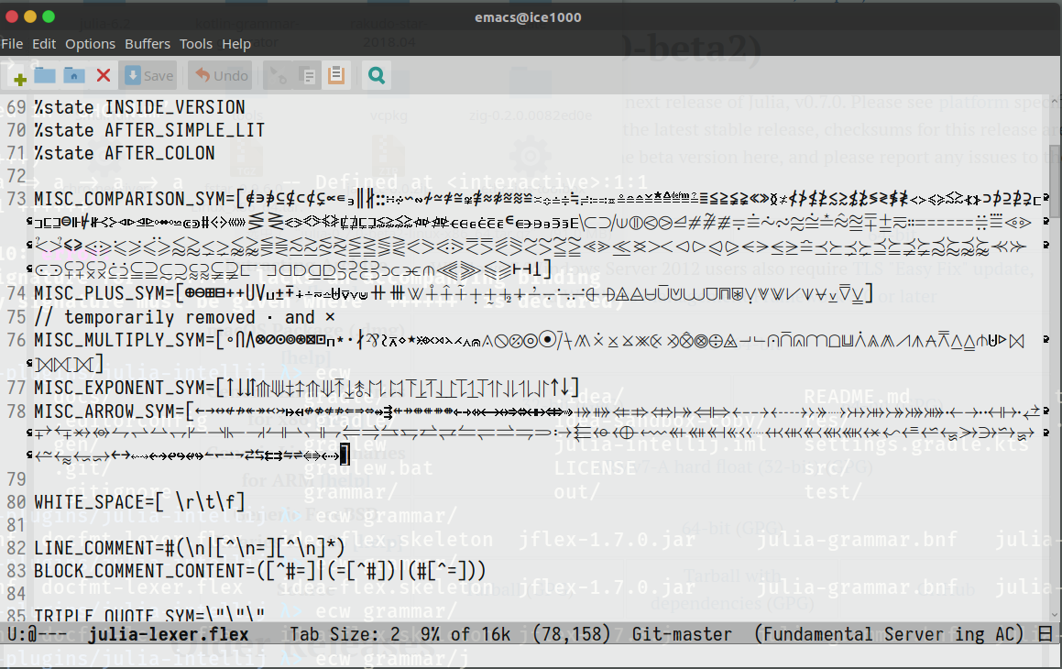

Slide 18
吐槽Julia
标准库使用了很多文档上没说的语法
抄了一个Perl里我认为不适合现代语言的特性：cmd literal
换行和空格的关系十分暧昧，这导致我写不出来高性能的Lexer
宏调用时参数列表的规则不确定，文档也没说明
二元运算符的解析硬编码，不能在代码里定义运算符优先级结合性，也不能定义新的运算符
总而言之这个语言不用LS的话真的太难做IDE了

Slide 19
吐槽Julia
标准库使用了很多文档上没说的语法
我计划在我的Parser能解析标准库后就给我的代码分析引擎加入分析类型的能力
不过现在计划有变，准备借助LSP获取语法树

Slide 20
赞美Julia
很多其他语言内置的东西Julia写进标准库，这意味着这个语言很底层的那部分也是可以定制的（比如定义特殊的数值类型）
抄了PHP的字符串插值，我认为这是一个好的特性
有相当厉害的AOT（居然能缓存整个运行时），我还没见过试图在性能上超过Fortran的语言（Zig, Rust都是向C看齐的，D则是在语言特性上针对C++，Go原生支持GC和并发导致性能并不能达到C/Rust的级别）

Slide 21
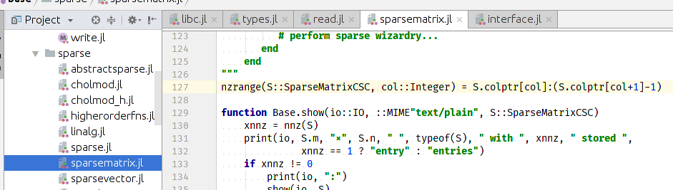
不利于写Lexer的语法
:( 有时是一个单独的Token，有时是分开的
下面这段代码127行的:(就是分开的两个Token

Slide 22
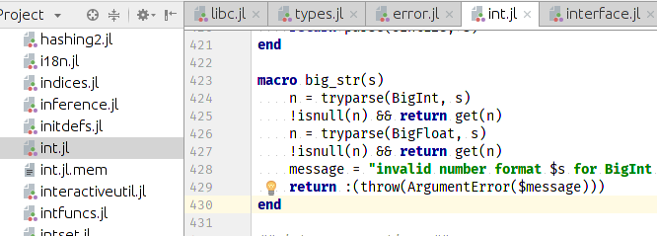
不利于写Lexer的语法
:( 有时是一个单独的Token，有时是分开的
而下面这段代码429行的:(就是单独的Token

Slide 23
不利于写Lexer的语法
Julia由于没有Lexer（而是直接使用了一个名字比较难念的Scheme方言写的直接从字符流生成语法树的Parser），就造了许多上下文相关的关键字和语法结构，也导致语法难以形式化描述
而IDE为了高亮的性能（而这点性能对编译器影响已经不再明显，是C语言、Lex/Yacc的时代在被广泛使用的东西），需要分开的Lexer和Parser，Lexer需要确定Token属性
而在C++的年代，A<B<C>>这个著名的语法歧义就出现了，大家开始意识到Lexer的问题
所以我这种单独写Lexer/Parser的方法其实是不明智的

Slide 24
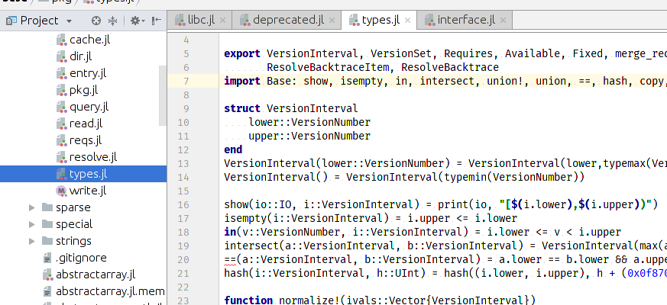
容易引起混淆的语法
操作符和标识符在Julia里面绝大多数时候是受到同等对待的（区别是表达式里的操作符可以中缀），比如7行和20行：

Slide 25
容易引起混淆的语法
操作符和标识符在Julia里面绝大多数时候是受到同等对待的（区别是表达式里的操作符可以中缀）
于是可以有import Base.*这种容易误导Python/Java用户的代码（这种情况推荐使用import Base: *）

Slide 26
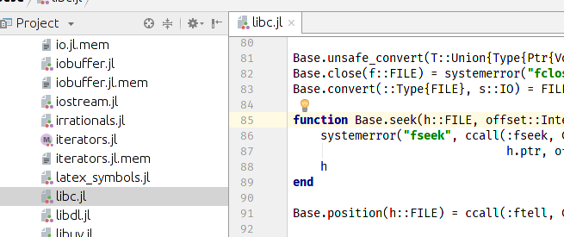
文档没说清楚的语法
Julia支持扩展函数，不过只能给module扩展
比如85行的函数：

Slide 27
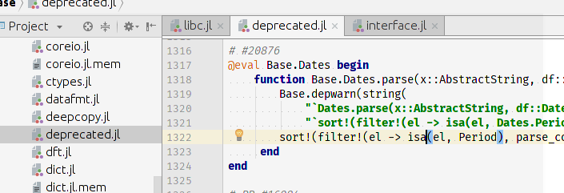
文档没说清楚的语法
Julia支持扩展函数，不过只能给module扩展
还有1318行的这个传给宏的参数：

Slide 28
多重派发机制
Julia支持扩展函数，不过只能给module扩展
扩展函数必须是重载函数，这在一开始让我觉得有些无厘头

Slide 29
多重派发机制
Julia支持扩展函数，不过只能给module扩展
扩展函数必须是重载函数
后来我了解到Julia的函数重载和Java/C++等静态编译型语言的是不一样的——Java/C++是编译期解析重载的，因此做一层mangling后重载就不存在了，而Julia是真正调用的时候去多个函数实现中匹配参数类型来查找对应的实现
可以区分它们为编译期重载和运行时重载

Slide 30
多重派发机制
Julia支持扩展函数，不过只能给module扩展
扩展函数必须是重载函数
也就是说如果给module扩展一个重载函数，实际上只是给module已有的函数添加一个实现，和新增一个函数是不一样的

Slide 31
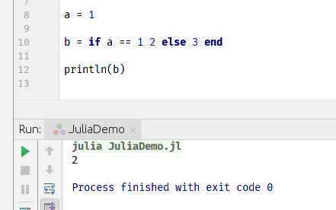
文档没说清楚的语法
由于没bnf，文档也没说宏展开和其他语法的优先级关系
空格和换行关系暧昧，导致了很多难以解析的情况
举个例子，下面这个代码可以正常解析

Slide 32
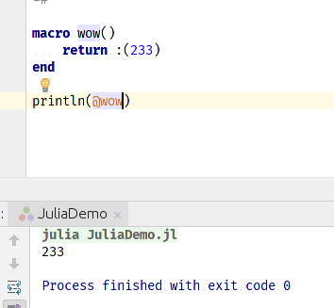
文档没说清楚的语法
由于没bnf，文档也没说宏展开和其他语法的优先级关系
空格和换行关系暧昧，导致了很多难以解析的情况
如果我定义这样一个宏，它不要参数，也可以正常解析

Slide 33
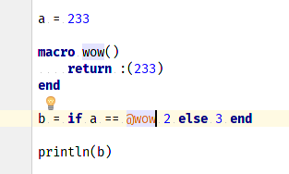
文档没说清楚的语法
由于没bnf，文档也没说宏展开和其他语法的优先级关系
空格和换行关系暧昧，导致了很多难以解析的情况
结合一下，好，语法上正确了，直觉（至少我的直觉）上也是对的

Slide 34
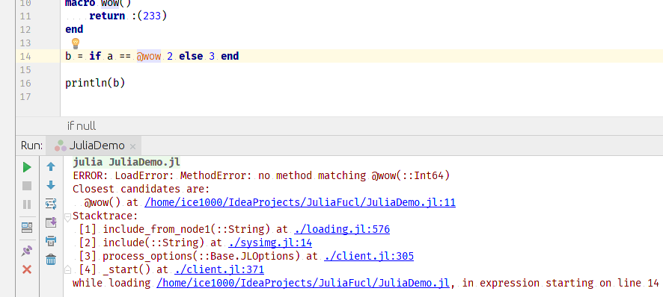
文档没说清楚的语法
运行的时候则会说找不到接收一个 Int64 参数的 @wow 宏（需要加括号或者换行来让编辑器觉得@wow和2是分开的表达式）

Slide 35
文档没说清楚的语法
这个问题在C语言第一个版本被设计出来之前就被发现了
C语言的解决方法是强制if语句的条件部分加括号
Haskell使用了if then else的结构
Agda/Idris支持mixfix operator和惰性求值，控制流都是函数
Rust改成了强制if表达式的代码块部分加大括号
都避免了歧义，但Julia就把歧义保留了

Slide 36
考考你
Julia的for关键字有几种用途？列出来。
语义不同就算一种，不考虑宏
3
for i in bablah
[f(i) for i in bablah]
f(g(i) for i in bablah)
a[f(i) for i in x..end]

Slide 37
Q&A
优秀的演讲者敢于面对观众的质疑

